Slide 1
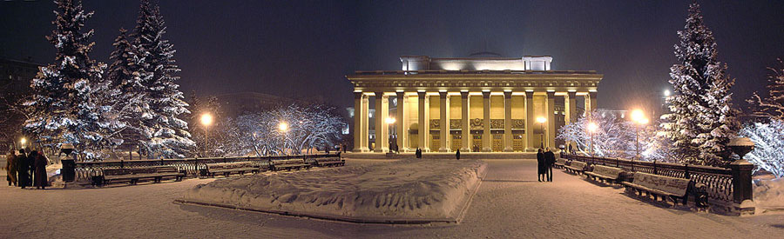
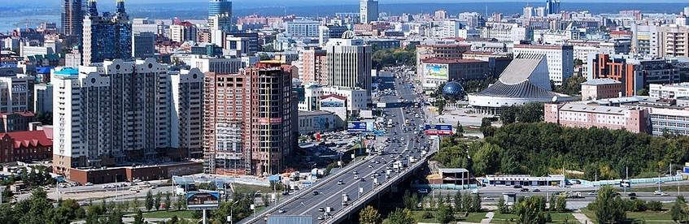

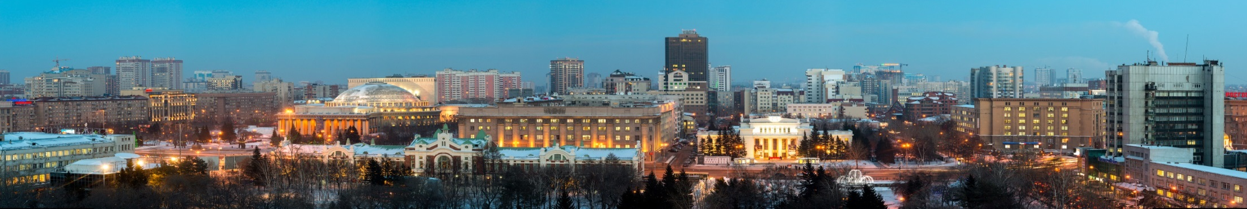
«Оценка факторов эффективности индивидуальной профилактической работы с несовершеннолетними обучающимися.
Опыт Новосибирской области»
Вивденко Зоя Олеговна,
Ответственный секретарь комиссии по делам несовершеннолетних
и защите их прав Новосибирской области

Slide 2

Новосибирская область. Общая характеристика
66 652
47 488
Общая численность населения –
2 млн. 788 тыс. человек
Численность несовершеннолетних –
более 580 тысяч человек.
82 574
91 414
0-4
5-9
10-14
15-18
Административно-
территориальная структура -
5 городских округов,
30 муниципальных районов,
455 поселений (26 городских и 429 сельских)
96 383
86 655
70 485
50 504
2

Slide 3
Структура комиссий
Областная комиссия
Отдел в МТиСР НСО – 7 единиц
Комиссий в г. Новосибирске
29 единиц
Городская комиссия
Отдел – 3 единицы
Комиссий в районах, округе
26 единиц (1 – на 10 тыс.десткого населения)
Комиссии в муниципальных районах и городских округах НСО
1 единица на 5 тыс. детского населения
В 6 территориях – отделы;
в 12 – по 1 специалисту;
В 16 – по 2 и более специалиста
44
1
9
34
1
8

Slide 4
Слайд 2 с анализом проекта
Новосибирская область. Характеристика региона
ИПР – в отношении 7 тыс. несовершеннолетних ежегодно
1 000 общеобразовательных
организаций
Новосибирская область
Более 4 тыс. несовершеннолетних на учете
в ПДН
более 40 организаций
высшего образования
Более 2 тыс. несовершеннолетних в СОП
Более 70 организаций проф.
образования

Slide 5
Принципы организации ИПР
КИПР
Постановление КДНиЗП о признании в СОП
ИПР
Решение органа или учреждения
Постановление КДНиЗП

Slide 6
Принципы организации ИПР
Оценка эффективности
КИПР
На заседании КДНиЗП
По результатам рассмотрения на консилиуме специалистов
ИПР
Ведомственный контроль:
Совет по профилактике
На заседании КДНиЗП при наличии оснований

Slide 7
Организация работы. Команды специалистов
Решение дают сами сотрудники, увеличивается вовлеченность
Формируется команда
Понимание сути проблемы или ситуации
Проведено 3 из 5 зональных совещаний
Общее число участников: более 500 человек
Категория участников: члены КДНиЗП МО

Slide 8
Факторы, отрицательно влияющие на эффективность
Неэффективное взаимодействие
Несовершенство НПА
Загруженность специалистов
формализм
Незнание ресурсов
Недостаточная квалификация кадров
Недостаточность компетенций
Удаленность организации
Низкий воспитательный потенциал
Разработать единые требования
Провести обучение
Пересмотреть отчетность
Составить карту ресурсов территории
Разработать порядок работы по СОП
Развивать дистанционные формы оказания услуг
Проводить выездные мероприятия
Развивать технологию раннего выявления
эффективность

Slide 9
Факторы, отрицательно влияющие на эффективность
Проведен ряд семинарских занятий с работниками образовательных организаций
Выработаны единые требования к организации индивидуальной профилактической работе в образовательной организации
Региональной рабочей группой проверены 10 образовательных организаций, выработана единая методика оценки деятельности образовательной организации
Проведен цикл зональных семинаров - совещаний с участием представителей всех субъектов системы профилактики
Проведены тренинги с председателями комиссий, направленные на изменение ценностных установок
С ответственными секретарями комиссий отработаны конкретные кейсы по ситуациям
Проведено обучение для членов комиссий и членов рабочих групп комиссий 4 территорий по формированию базовых компетенций специалиста по работе с семьей

Slide 10
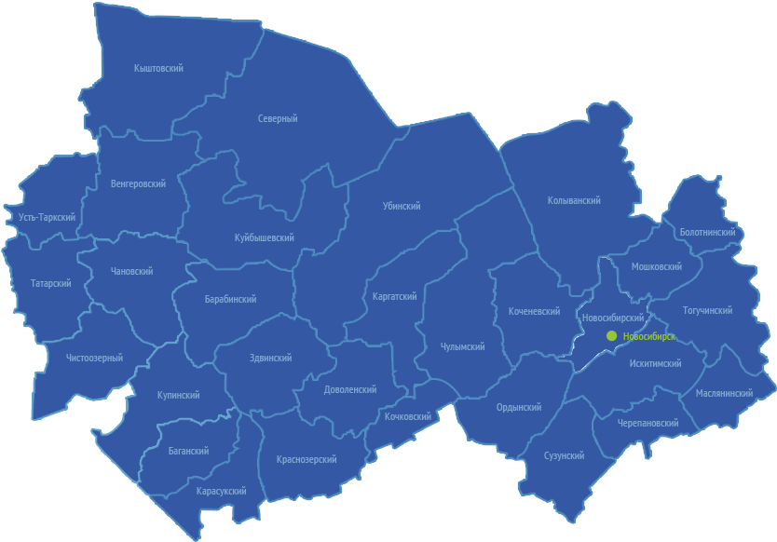


Спасибо за внимание!
15

